Slide 1

SITUACIÓN DE LA ANEMIA EN NIÑOS Y NIÑAS MENORES DE 36 MESES Y GESTANTES ”
Mg. Lic. Nut. Rosa Elena Cruz Maldonado
Centro Nacional de Alimentación y Nutrición
Instituto Nacional de Salud

Slide 2



Oportunidades de Crecimiento
3º
DESDE LOS TRES AÑOS HASTA LA ADOLESCENCIA
2º
DESDE EL NACIMIENTO HASTA LOS 3 AÑOS DE VIDA
1º
DESDE LA GESTACIÓN AL NACIMIENTO
ETAPAS CRITICAS

Slide 3
Segunda oportunidad del ser humano
Ventanas de oportunidad para el desarrollo
PRENATAL | NACIMIENTO | 1 AÑO DE EDAD |  | 2 AÑOS |  | 3 AÑOS | 4 AÑOS |  | 5 AÑOS |  | 6 AÑOS |  | 7 AÑOS |  | 8 AÑOS |  | 9 AÑOS
Desarrollo motriz
 | Control emocional
 | Vista
 | Vínculos sociales
 | Vocabulario
 | Segundo idioma
 |  | Matemática/lógica
 |  |  |  |  |  | Música

Slide 4
Crecimiento y formación del cerebro…
Un poco más de la mitad de la formación del cerebro ocurre durante la gestación, alrededor del 90% al terminar el segundo año de vida y el resto entre los dos y los 3 años de edad.

Slide 5
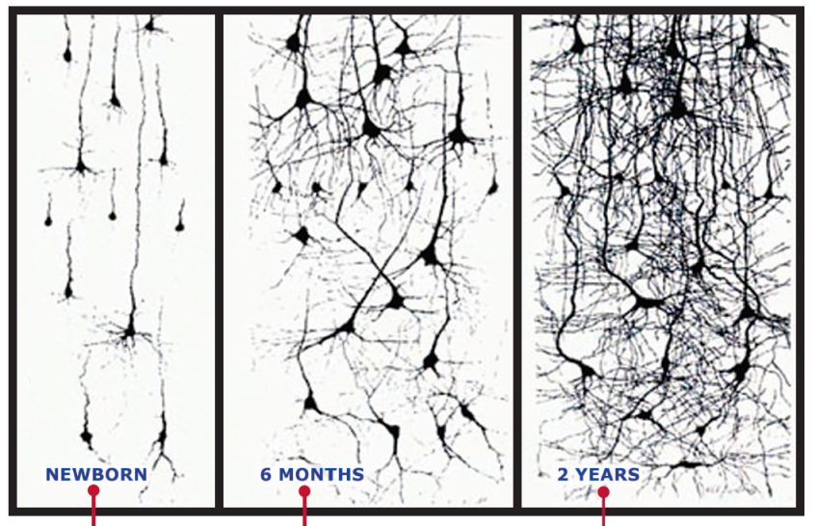
700
nuevas conexiones neuronales por segundo
los primeros 24 meses de vida
RECIÉN NACIDO
6 MESES
24 MESES
DDL 1164 : “Extensión de Cobertura Poblacional”
Notes:
Se entiende como factor de riesgo a las circunstancias traumáticas extremas, hambre, procesos de infecciones y anemia durante la gestación, stress, violencia y ansiedad en la mujer.
La etapa temprana de la vida en que se define, en gran medida, la capacidad de una persona para desarrollar su potencial y consolidarse, en la adultez, como ciudadano o ciudadana, saludable, responsable y productivo para sí mismo, su familia y la sociedad.
El entorno que rodea al desarrollo del feto y la nutrición temprana dentro del útero afecta la salud en la adultez.

Slide 6
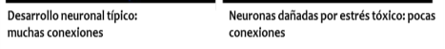
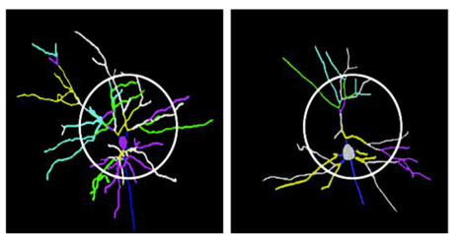
Un entorno adverso retrasa entre 90% y 100%
el desarrollo cognitivo, emocional y de lenguaje.
Las experiencias tempranas afectan la naturaleza y la calidad del desarrollo cerebral.
En la primera infancia se determinan qué conexiones serán reforzadas y cuáles serán eliminadas por falta de uso.
Fuente: Barth, R.P., Scarborough, A., Lloyd, E.C., Losby, J., Casanueva, C., & Mann, T. (2008).
Experiencias adversas: maltrato infantil, el abandono, la disfunción familiar, pobreza, cuidador con problemas de salud mental, nivel educativo del cuidador o padres, cuidador adolescente, violencia, entre otros.
Notes:
Factores de riesgo: malos tratos, cuidador con problema de salud mental, condición racial no blanca, baja educación cuidador, un solo cuidador, condición de riesgo biomédicos, la Pobreza, el cuidador adolescente, la violencia doméstica, 4 o más niños en el hogar, y el abuso de sustancias del cuidador
Se entiende como factor de riesgo a las circunstancias traumáticas extremas, hambre, procesos de infecciones y anemia durante la gestación, stress, violencia y ansiedad en la mujer.
La etapa temprana de la vida en que se define, en gran medida, la capacidad de una persona para desarrollar su potencial y consolidarse, en la adultez, como ciudadano o ciudadana, saludable, responsable y productivo para sí mismo, su familia y la sociedad.
El entorno que rodea al desarrollo del feto y la nutrición temprana dentro del útero afecta la salud en la adultez.

Slide 7
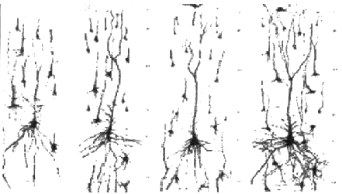
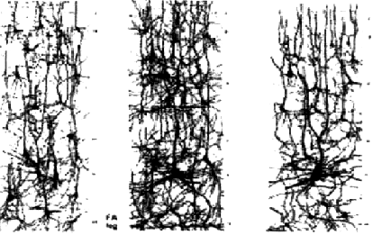
El desarrollo del cerebro es, en los tres primeros años de vida, el eje central del desarrollo integral del niño. Las conexiones nerviosas que se establecen influyen sobre la capacidad intelectual del niño y su agilidad mental futura.
DESNUTRIDOS y ANÉMCOS
NUTRIDOS
Fotografía de una resonancia magnética

Slide 8

¿Cuál es la situación de la anemia en nuestro país?

Slide 10
PROPORCIÓN DE NIÑAS Y NIÑOS MENORES DE 36 MESES DE EDAD CON ANEMIA, SEGÚN DEPARTAMENTO, 2014-2015

Slide 11
PROPORCIÓN DE NIÑAS Y NIÑOS MENORES DE 36 MESES DE EDAD CON ANEMIA, SEGÚN DEPARTAMENTO, 2000-2015

Slide 12

PROPORCION POR SEVERIDAD DE ANEMIA EN NIÑOS MENORES DE CINCO AÑOS. PERU 2014. INEI-ENDES

Slide 13
Prevalencia de Anemia en niños de 6 a 35 meses, Departamentos Perú: 2014
LORETO
TUMBES
PIURA
AMAZONAS
CAJAMARCA
LAMBAYEQUE
SAN MARTIN
LA LIBERTAD
UCAYALI
ANCASH
PASCO
HUANUCO
MADRE DE DIOS
LIMA
JUNIN
CUSCO
CALLAO
HUANCAVELICA
ICA
PUNO
AYACUCHO
APURIMAC
AREQUIPA
Según OMS:
Prevalencia > 40% Problema de salud publica severo
MOQUEGUA
TACNA
FUENTE: Encuesta Demográfica y de Salud Familiar 2014
El 66% de las anemias infantiles son leves (11mg/dl): Es posible reducirlas en el corto plazo, con las acciones planificadas.

Slide 14
Prevalencia de Anemia en niños de 6 a 35 meses, Departamentos Perú: 2015
Nivel Nacional 43.5%
La Libertad | 34.0
Cajamarca | 35.5
Piura | 35.9
Lambayeque | 36.0
Lima y Callao | 36.8
Tacna | 38.9
Moquegua | 39.3
Arequipa | 42.0
Huánuco | 42.9
Ica | 44.6
San Martín | 44.7
Amazonas | 45.1
Tumbes | 48.4
Ayacucho | 50.1
Áncash | 50.8
Cusco | 53.1
Huancavelica | 53.4
Junín | 53.9
Ucayali | 54.3
Loreto | 55.6
Pasco | 56.1
Apurímac | 56.8
Madre de Dios | 58.2
Puno | 76.0
LORETO
TUMBES
PIURA
AMAZONAS
CAJAMARCA
LAMBAYEQUE
SAN MARTIN
LA LIBERTAD
UCAYALI
ANCASH
PASCO
HUANUCO
MADRE DE DIOS
LIMA
JUNIN
CUSCO
CALLAO
HUANCAVELICA
ICA
PUNO
AYACUCHO
APURIMAC
AREQUIPA
MOQUEGUA
TACNA
FUENTE: Encuesta Demográfica y de Salud Familiar 2015

Slide 15
Tendencias de la anemia en niños < 3 años según departamentos. Perú 2000-2015
FUENTE: Encuesta Demográfica y de Salud Familiar 2000 - 2015

Slide 16
Anemia en niñas y niños de 6 a 35 meses de edad según grupos etáreos, 2007 -2015

Slide 17
NORMATIVIDAD NACIONAL
DIRECTIVA SANITARIA N°069-MINSA/DGSP
Directiva sanitaria para la prevención y control de la anemia por deficiencia de hierro en gestantes y puérperas

Slide 18
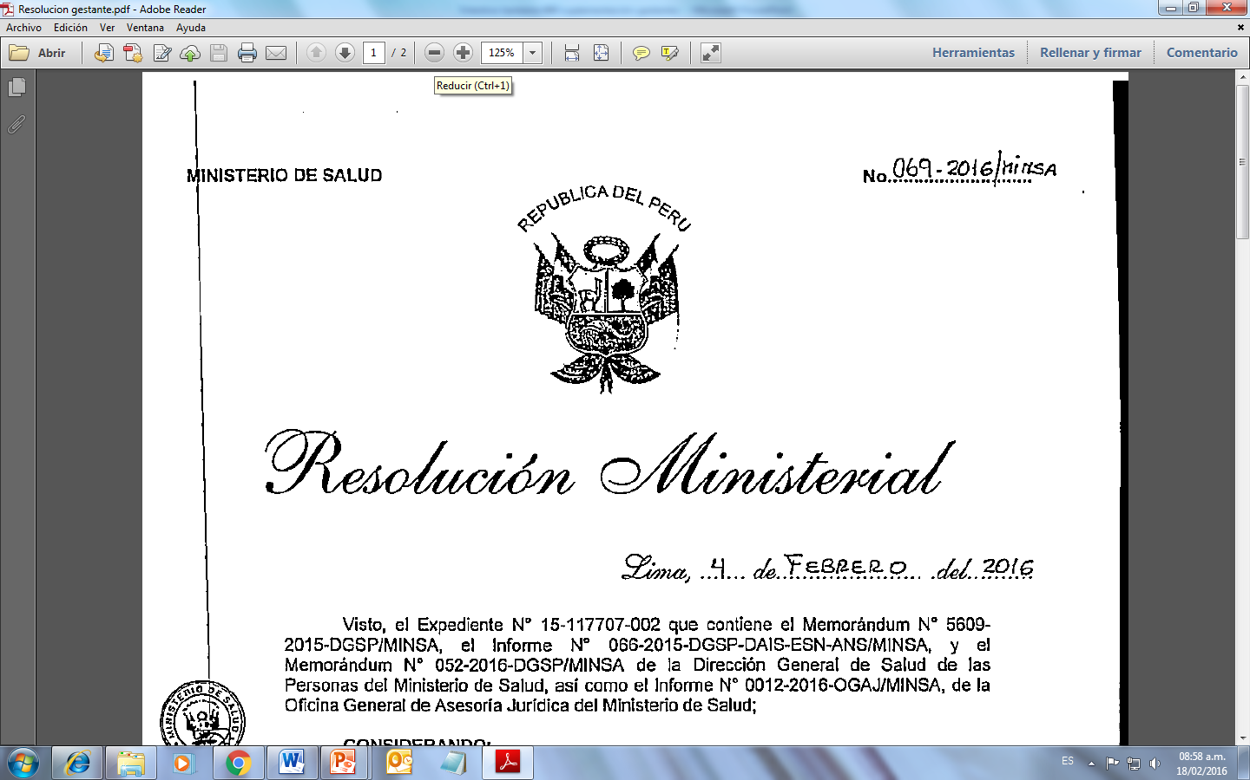

Slide 19
DOSAJE DE HEMOGLOBINA
Para determinar el valor de la hemoglobina se utilizará únicamente métodos directos como la espectrofotometría y el hemoglobinómetro.
Dosajes de Hemoglobina en gestantes y puérperas sin Anemia por deficiencia de Hierro
Dosajes de Hemoglobina durante el tratamiento de la
Anemia por deficiencia de Hierro
N° Dosaje | EDAD GESTACIONAL
1er. | Durante el primer control prenatal
2do. | Entre la semana 25 y 28 de gestación.
3er. | Entre la semana 37 y 40 (antes del parto)
4to. | A los 30 días post parto (término de la suplementación)
GRADO DE ANEMIA | DOSAJES DE HEMOGLOBINA
Anemia Leve Hb.: 10,0 - 10,9 mg | Cada 4 semanas hasta que la Hb. alcance valores de 11 mg/dl a más
Anemia Moderada Hb.: 7,0 - 9,9 mg | Un primer dosaje a las 2 semanas de iniciado el tratamiento. Luego cada cuatro semanas hasta que la Hb. alcance valores de 11 mg/dl a más

Slide 20
Rangos de referencia para el diagnóstico de anemia en gestantes y puérperas (hasta 1000 msnm)
 | Nivel de Hemoglobina
 | Normal | Anemia
Gestantes | ≥11,0 g/dl | <11,0 g/dl
Puérperas | ≥12,0 g/dl | <12,0 g/dl
Fuente: Organización Mundial de la Salud, 2007
Clasificación de la anemia según severidad clínica en gestantes y puérperas (hasta 1000 m.s.n.m.)
Grado de Severidad | Nivel de Hemoglobina
 | Gestantes | Puérperas
Anemia leve | 10,0-10,9 g/dl | 11,0-11,9 g/dl
Anemia moderada | 7,0- 9,9 g/dl | 8,0- 10,9 g/dl
Anemia Severa | < 7,0 g/dl | < 8,0 g/dl
Fuente: Organización Mundial de la Salud, 2007

Slide 21
Esquema de tratamiento con hierro para gestantes y puérperas con anemia
.
NIVEL DE HEMOGLOBINA |  | DOSIS | PRODUCTO A UTILIZAR
Anemia de grado Leve | Gestantes: Hb 10.0 - 10.9 g/dl | 120 mg de hierro elemental y 800 µg de ácido fólico por día. | Sulfato ferroso/Ácido fólico o Hierro polimaltosado/Ácido fólico(*)
 | Puérperas: Hb 11.0 - 11.9 g/dl
Anemia de grado Moderado | Gestantes: Hb 7.0 – 9.9 g/dl |  | Hierro polimaltosado/Ácido fólico(*)
 | Puérperas: Hb 8.0- 10.9 g/dl
Anemia de grado Severo | Gestantes: Hb < 7.0 g/dl | Referir a un establecimiento de mayor complejidad que brinde atención especializada (hematología)
 | Puérperas: Hb < 8.0 g/dl
Nota: (*) Ceñirse a la Norma técnica de Salud para la utilización de medicamentos no considerados en el PNUME RM. Nº 540-2011/MINSA

Slide 22
FLUJOGRAMA SUPLEMENTACIÓN CON HIERRO Y ÁCIDO FÓLICO EN GESTANTES Y PUÉRPERAS
SUPLEMENTACIÓN DE MUJERES EN EDAD FERTIL
PRE - GESTANTES
GESTANTES
PUÉRPERAS
SUPLEMENTAR TRES MESES ANTES DE LA GESTACIÓN
SUPLEMENTAR HASTA 1 MES DESDE DESPUÉS DEL PARTO
¿CUANTAS SEMANAS DE GESTACIÓN TIENE?
DOSIS: 1 TABLETA DIARIA DE 1mg de Ac. Fólico
DOSIS: 1 TABLETA DIARIA DE 60 mg de hierro elemental + 400 ug. de ácido fólico
< DE 13 SEMANAS
A PARTIR DE 14 SEMANAS
INICIAN SU SUMPLEMENTACIÓN DESPUES DE LAS 32 SEMANAS
DOSIS: 1 TABLETA DIARIA DE 500 ug de ácido fólico
DOSIS: 1 TABLETA DIARIA 60 mg de hierro elemental + 400 ug. de ácido fólico
DOSIS: 2 TABLETAS DIARIAS :120 mg de He elemental + 800 ug. de ácido fólico
FUENTE: Directiva Sanitaria N° 069-MINSA/DGSP.V.01. Tabla 4. Elaboración propia. ESNANS

Slide 23


DISPOSICIONES GENERALES
El personal de la salud que brinda atención integral a la gestante y puérpera indicará hierro y ácido fólico en dosis de prevención.
La indicación en dosis de tratamiento la realizará el profesional de medicina. Si el EE.SS. no cuenta con este profesional, se continuará con dosis de prevención hasta que la gestante pueda ser evaluada por el médico.

Slide 24
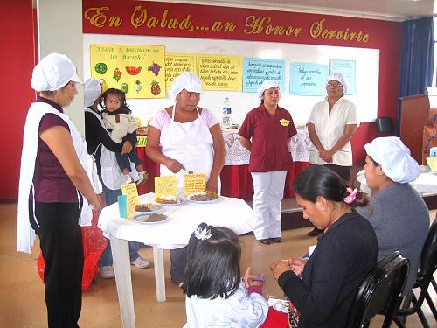
DISPOSICIONES ESPECIFICAS
Toda gestante deberá recibir consejería nutricional cada vez que acude al EE.SS para su control prenatal.
Toda gestante recibirá por lo menos 2 sesiones demostrativas para la preparación de alimentos por un personal capacitado.

Slide 25
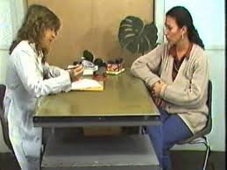
Si en alguno de los dosajes, el valor de hemoglobina de la gestante resultara < 11 g/dl mantener la suplementación y referir al médico, igualmente derivar para consulta nutricional a fin de ser atendida por un profesional nutricionista;
De no contar el establecimiento de salud con este recurso, brindar consejería nutricional y derivar a fin de ser atendido por un nutricionista

Slide 26
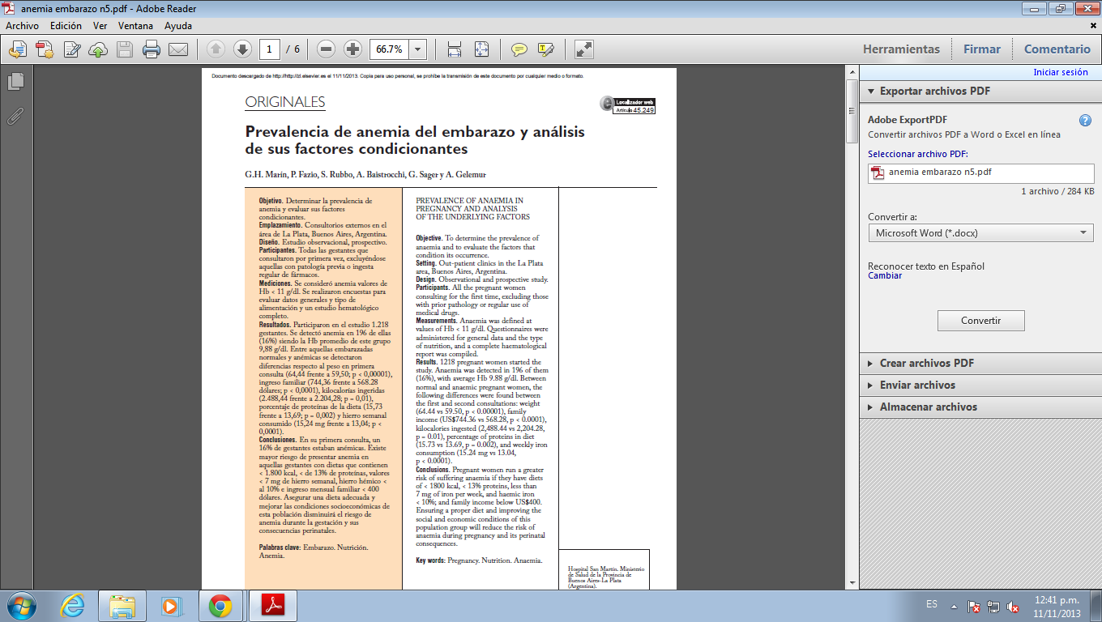
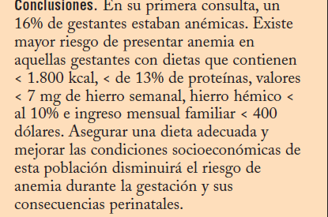
Fuente: Prevalencia de anemia del embarazo y análisis de sus factores condicionantes. G.H. Martín, P Fazio, S Rubbo, Atención Primaria 2002, 28 de febrero 29 ()-158 – 163. Hospital San Martín Ministerio de Salud de la Provincia de Buenos Aires – La Plata. (Argentina)

Slide 27
“DIRECTIVA SANITARIA N°068-MINSA/DGSP-V.01
DIRECTIVA SANITARIA PARA LA PREVENCION DE ANEMIA MEDIANTE LA SUPLEMENTACIÓN CON MICRONUTRIENTES Y HIERRO EN NIÑAS Y NIÑOS MENORES DE 36 MESES”

Slide 28

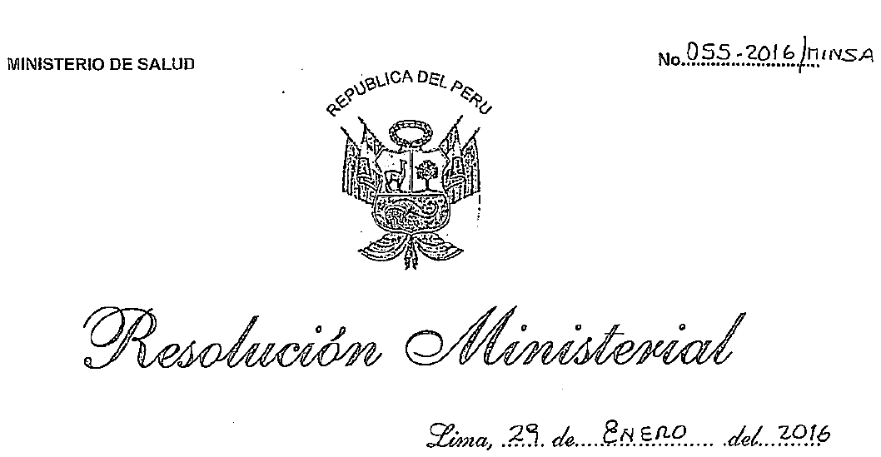
“Directiva Sanitaria para la prevención de anemia mediante la suplementación con micronutrientes y hierro en niñas y niños menores de 36 meses”

Slide 29

ESQUEMA DE SUPLEMENTACIÓN
condición del niño | Producto | Edad de Administración | Dosis a administrar por vía oral x día | Duración de suplementación
Bajo peso y/o prematuros | Gotas de Sulfato Ferroso (1 gota=1mg Fe) | Desde los 30 días hasta los 5 meses con 29 días. | 2 mg de hierro elemental /kg/día | Suplementación diaria hasta los 5 meses con 29 días de edad
 | Sobre de 1 g (micronutrientes en polvo) | A partir de los 6 meses hasta que complete el consumo de los 360 sobres | 1 sobre | Suplementación diaria durante 12 meses continuos (360 sobres)
A término y con adecuado peso al nacer | Gotas de Sulfato Ferroso (1 gota=1mg Fe) | Desde los 4 meses de edad hasta los 5 meses con 29 días | 2 mg de hierro elemental /kg/día | Suplementación diaria hasta los 5 meses con 29 días de edad.
 | Sobre de 1 g (micronutrientes en polvo) | A partir de los 6 meses hasta que complete el consumo de los 360 sobres | 1 sobre | Suplementación diaria durante12 meses continuos (360 sobres)

Slide 30
INDICACIONES PARA LA SUPLEMENTACION
NORMA ACTUAL
El personal de la salud que brinda atención integral a la niña y niño menor de tres años (médico, enfermera, nutricionista u otro) debe indicar y/o entregar micronutrientes o hierro según esquema vigente. En aquellos establecimientos que no cuenten con ninguno de estos profesionales la indicación y entrega será realizada por el técnico de salud capacitado.

Slide 31
INDICACIONES PARA LA SUPLEMENTACION
La suplementación se iniciará a los 4 meses de vida con sulfato ferroso o complejo polimaltosado férrico en gotas hasta los 5 meses con 29 días de edad, continuando con el consumo de Micronutrientes desde los 6 meses de edad hasta completar los 360 sobres según esquema de suplementación.
En caso de no contar con Micronutrientes, la niña o niño recibirá hierro en otra presentación, ya sea Complejo Polimaltosado Férrico o Sulfato Ferroso, de acuerdo al esquema correspondiente, según la Tabla N° 1.
Si por algún motivo se suspendió la suplementación con Micronutrientes, no reiniciar, sino continuar con el esquema hasta completar los 12 meses (360 sobres); procurando evitar tiempos prolongados de deserción.

Slide 32
INDICADORES DE PROCESO Y ESTRUCTURA
Porcentaje niñas y niños de 6 a 35 meses de edad que han iniciado la suplementación con micronutrientes (MN).
Porcentaje de niñas y niños que han consumido 360 sobres de micronutrientes y que cuenten con dosaje de hemoglobina
Porcentaje de niñas y niños menores de 36 meses de edad con anemia (hemoglobina < 11 gr/d1).
Porcentaje de niñas y niños prematuros o con bajo peso al nacer que culmina la suplementados con hierro en gotas.
Porcentaje de niñas y niños que completaron el esquema de suplementación con micronutrientes

Slide 33
INDICADORES DE PROCESO Y ESTRUCTURA
Porcentaje de Establecimientos de Salud con stock disponible mayor o igual a 2 meses de micronutrientes
Porcentaje de Establecimientos de Salud con stock disponible mayor o igual a 2 meses de hierro en gotas

Slide 34
SUPLEMENTACIÓN DE NIÑOS DE 4 A 6 MESES CON HIERRO ELEMENTAL EN GOTAS
Peso (kg) | Dosis preventiva (2mg/kg/día) | Sulfato Ferroso en gotas | Complejo Polimaltosado en gotas
2 | 4 | 4 | 2
2.5 | 5 | 5 | 2
3 | 6 | 6 | 2
3.5 | 7 | 7 | 3
4 | 8 | 8 | 3
4.5 | 9 | 9 | 4
5 | 10 | 10 | 4
5.5 | 11 | 11 | 4
6 | 12 | 12 | 5
6.5 | 13 | 13 | 5
7 | 14 | 14 | 6
7.5 | 15 | 15 | 6
8 | 16 | 16 | 6
8.5 | 17 | 17 | 7
9 | 18 | 18 | 7
9.5 | 19 | 19 | 8
10 | 20 | 20 | 8

Slide 35
FLUJOGRAMA
SUPLEMENTACIÓN CON MICRONUTRIENTES Y HIERRO EN NIÑAS Y NIÑOS MENORES DE 36 MESES
NIÑAS Y NIÑOS MENORES DE 36 MESES
SIN ANEMIA
El personal de la salud que brinda atención integral a la niña y niño menor de 3 años indica y/o entrega los micronutrientes o hierro según el presente flujograma; asimismo al momento de la entrega debe brindar consejería a la madre o cuidador.
El personal de la salud que realiza la atención de la niña o niño es responsable del monitoreo de la suplementación intra y extramural
Niñas y niños con bajo peso al nacer y/o prematuros
Niñas y niños nacidos a término, con adecuado peso al nacer
De 30 días a 5 meses 29 días
De 6 a 35 meses
De 4 a 5 meses 29 días
De 6 a 35 meses
El dosaje de hemoglobina NO es requisito para iniciar la suplementación con micronutrientes o hierro.
Gotas de Sulfato Ferroso o Hierro Polimaltosado
Micronutriente en polvo
Gotas de Sulfato Ferroso o Hierro Polimaltosado
Micronutriente en polvo
Jarabe de Sulfato Ferroso ó Complejo Polimaltosado Férrico
Dosis: 2 mg/Fe elemental/Kg/día
Dosis: 1 sobre diario (hasta completar 360 sobres)
Dosis: 2 mg/Fe elemental/Kg/día
Dosis: 1 sobre diario (hasta completar 360 sobres)
Dosis: 2 mg/Fe elemental/kg/día
FUENTE: Directiva Sanitaria N° 068-MINSA/DGSP.V.01. Tabla 1.

Slide 36
PROPORCIÓN DE NIÑAS Y NIÑOS MENORES DE 36 MESES DE EDAD QUE RECIBIERON SUPLEMENTO DE HIERRO, SEGÚN DEPARTAMENTO, 2015

Slide 37
PROPORCIÓN DE NIÑAS Y NIÑOS MENORES DE 36 MESES DE EDAD QUE RECIBIERON SUPLEMENTO DE HIERRO A NIVEL NACIONAL Y SEGÚN AREA DE RESIDENCIA, 2007-2015

Slide 38
: FLUJOGRAMA
TRATAMIENTO DE LA ANEMIA POR DEFICIENCIA DE HIERRO EN NIÑAS, NIÑOS Y ADOLESCENTES PROPUESTA
Niños y Adolescentes sin factores de riesgo
Niños y Adolescentes con factores de riesgo
Determinación de Hb, Examen parasitológico en heces seriado, Gota gruesa y Otros.
Determinación de Hb
Con Anemia
Sin Anemia
Sin Anemia
Medidas generales y preventivas
Prematuros y/o con bajo peso al nacer
Medidas generales y preventiva
+
4-6mg/kg/día de SF/P
Por 6 meses continuos
Hb control: 1, 2, 6,12 y 18 meses de iniciado el tto
A término y/o con buen peso al nacer y de 6 m a 12 años
Medidas generales y preventivas
+
3mg/kg/día SF/P
Por 6 meses continuos
Hb control: 1, 3 y 6 meses de iniciado el tto
Adolescentes: 13 a 17 años
Medidas generales y preventivas
+
Tabletas de SF/P: 1 ó 2 tabletas por día de acuerdo a la concentración del medicamento utilizado
Por 6 meses continuos
Hb control: 1, 3 y 6 meses de iniciado el tto
Medidas generales y preventivas
SI
Tamizaje de hemoglobina ¿Se incrementó entre 0.5- 1.0 g/dL de hemoglobina o más en un mes de tratamiento?
NO
Continuar con el mismo tratamiento hasta normalizar los valores de Hb
SI
¿Existe una buena adherencia al tratamiento?
NO
Referir a Pediatra y/o Hematólogo
Investigar los motivos de la mala adherencia ¿Se reportan efectos adversos al tratamiento?
Si
No
Cambiar esquema de tratamiento
Mejorar la consejería

Slide 39


¿CUÁLES SON LAS INTERVENCIONES COSTO-EFECTIVAS QUE SE DESARROLLAN DESDE LOS SERVICIOS DE SALUD PARA DISMINUIR LA DEFICIENCIA DE HIERRO Y PREVENIR LA ANEMIA?
1ra. Medida:
Suplementación con hierro ácido fólico desde la semana 14 de gestación.
Anemia: Tratamiento inmediato
Seguimiento continuo y oportuno
2da. Medida:
Corte oportuno del CU: 2 a 3 minutos después de nacimiento
3ra. Medida:
Promoción y protección de la lactancia materna, dentro de la 1ra. hora de nacido, exclusiva hasta los 6 meses de edad y prolongada hasta los 2 años.
4ta. Medida:
Suplementación con MMN a niñas y niños de 6 a 35 meses.
5ta. Medida:
Alimentación complementaria que incorpore alimentos de origen animal ricos en hierro.
6ta. Medida:
Promoción de la práctica de lavado de manos con agua y jabón
.
Niña/Niño:
Desarrollo cognitivo normal
Capital humano preservado
Desarrollo individual y social
Embarazo
Parto
6 meses
3 años
Periodo de rápido crecimiento

Slide 40
PROYECTOS PARA MEJORAR EL ESTADO NUTRICIONAL DE NIÑOS MENORES DE CINCO AÑOS
PERÚ 2007 - 2013
Titulo | Ámbito de intervención | Grupo meta | Objetivos | Estrategia | Componentes
P3. Reducción de la desnutrición infantil con proteína purificada de pescado en polvo | Lima norte | Niños de 6 a 36 meses | Contribuir a mejorar el estado nutricional de niños de 6 a 36 meses de edad de zonas periurbanas de Lima, a través del consumo de proteína purificada de pescado (PPP) dentro de la dieta diaria, administrada por 6 meses | Suplementación alimentaria | Suplementación con proteína purificada de pescado
P4. El distrito de Turpo, luchando contra la desnutrición crónica | Distrito de Turpo-provincia de Andahuaylas-Apurimac | Niños menores de 3 años | Mejorar el estado nutricional de los niños menores de 3 años del distrito de Turpo | Sistemas de vigilancia comunitaria del crecimiento y desarrollo | Crianza de cuyes Fondo de crédito Sistema operativo de vigilancia comunitaria del crecimiento y desarrollo
P5. Producción y agroindustria láctea ovina para la seguridad alimentaria y nutricional de niños microcuenca de Huashapampa | Distritos de Pazos y Huaribamba, provincia de Tayacaja, Huancavelica | Niños menores de 5 años | Mejorar el estado nutricional de niñas y niños menores de 5 años de la microcuenca de Huashapampa | Producción láctea Educación nutricional | Unidades de producción agropecuaria familiar Capacitación en nutrición infantil y salud materna infantil Articulación de las microempresas de derivados lácteos ovinos al mercado
P7. Ventana de Oportunidad | Distritos de Tambillo, Huanta, y Luricocha-Ayacucho | Niños menores de 2 años | Incrementar las prácticas adecuadas de Alimentación y Nutrición Materna Infantil – ANMI. | Fortalecimiento de los gobiernos locales; Fortalecimiento de capacidades en el sistema de salud; Empoderamiento de las comunidades para lograr adecuadas prácticas de ANMI. | Incidencia política Vigilancia comunitaria nutricional Plan de cambio de comportamiento de alimentación y nutrición

Slide 41
PROYECTOS PARA MEJORAR EL ESTADO NUTRICIONAL DE NIÑOS MENORES DE CINCO AÑOS
PERÚ 2007 - 2013
Titulo | Ámbito de intervención | Grupo meta | Objetivos | Estrategia | Componentes
P17. Familias Saludables | 21 comunidades ubicadas en las cuencas de los ríos Corrientes, Pastaza y Tigre del departamento de Loreto | Niños menores de 5 años de las 36 comunidades indígenas achuar, quichuas y urarinas | 2006-2009 | Contribuir a mejorar la salud y nutrición de la población infantil de las comunidades indígenas de las cuencas de los ríos Pastaza, Tigre y Corrientes. | Mejorar las prácticas familiares y comunitarias relacionadas con la salud, nutrición y el saneamiento básico. | Vigilancia nutricional comunitaria Capacitación en prácticas saludables (Alimentación, higiene, uso del agua y eliminación de excretas) Construcción de baños ecológicos Organización y fortalecimientos de las JASS Instalación de huertos familiares Implementación del AIEPI Fortalecimiento de capacidades en los gobiernos locales
P18. Proyecto Ally Micuy | 11 provincias de la región Ancash | Niños menores de 3 años | 2007-2010 | Disminuir la prevalencia de desnutrición crónica en 7 puntos porcentuales y anemia por deficiencia de hierro en niños y niñas menores de tres años en 10 puntos porcentuales, en comunidades de11provincias de la Región Ancash. | Mejorar las practicas de alimentación, cuidado y atención de salud Elaboración de un plan familiar de mejoramientos de la vivienda Implementar la estrategia de comunidades y municipios saludables Mejorar el acceso a alimentación balanceada a través de actividades productivas | Educación alimentario nutricional Vigilancia comunitario nutricional Implementación de cocinas mejoradas Ordenamiento de la vivienda Construcción de micro rellenos sanitarios familiares Pasantía de los alcaldes a experiencias exitosas fuera de la región de Ancash Sistema de acreditación de comunidades y municipios saludables Formulación participativa de planes de desarrollo a nivel comunal Crianza de cuyes Siembra de alfalfa

Slide 42
PROYECTOS PARA MEJORAR EL ESTADO NUTRICIONAL DE NIÑOS MENORES DE CINCO AÑOS
PERÚ 2007 - 2013
Titulo | Ámbito de intervención | Grupo meta |  | Objetivos | Estrategia
P19. Proyecto “Salud y Nutrición de Madres y Niños del Distrito de Morococha” | Distrito de Morococha, provincia Yauli,- Junín | Niños menores de 3 años y madres gestantes de la zona urbana del distrito de Morococha | 2007-2011 | Mejorar los niveles de nutrición y salud materna infantil de la población urbana del Distrito de Morococha, Provincia de Yauli de la Región Junín | Articulación de los involucrados en la vigilancia de salud materno infantil Fortalecimiento de capacidades del personal de salud y agentes comunitarios Implementación de la estrategia de Familias, barrios e instituciones educativas saludables Mejorar el acceso a servicios de estimulación temprana y saneamiento básico coordinación, capacitación y trabajo conjunto con el personal de salud sensibilización y capacitación a autoridades locales y familias captación, capacitación y acompañamiento a promotores de salud Consejería, capacitación y seguimiento a madres de niños menores de 3 años y gestantes
P20. Salud y Nutrición en comunidades del Distrito de Pataz - Región la Libertad | comunidades del Distrito de Pataz | Niños menores de 3 años | 2008-2011 | Contribuir a mejorar la salud y nutrición de las familias, mujeres, niñas y niños de 13 anexos del distrito de Pataz, área de influencia directa de las operaciones de la Compañía Minera Poderosa, en la Región La Libertad | Coordinación, capacitación y trabajo conjunto con el sector salud Sensibilización y capacitación a autoridades locales y familias Captación, capacitación y acompañamiento a promotores de salud Consejería, capacitación y seguimiento a madres de niños menores de 3 años y gestantes

Slide 43
PROYECTOS PARA MEJORAR EL ESTADO NUTRICIONAL DE NIÑOS MENORES DE CINCO AÑOS
PERÚ 2007 - 2013
Titulo | Ámbito de intervención | Grupo meta |  | Objetivos | Estrategia
P23. Proyecto Alianza por la nutrición infantil | 4 distritos de Ancash y 4 distritos de Huancavelica | Tomadores de decisión en los gobiernos regionales y locales | 2007-2013 | Fortalecer la capacidad del gobierno para implementar la Política nacional de reducción desnutrición crónica infantil con la participación del sector privado y la sociedad civil | Asistencia técnica para la implementación de la Política Nacional de lucha contra la desnutrición crónica infantil
P27. Proyecto Innovación para la Seguridad y Soberanía Alimentaria en los Andes | Bolivia, Colombia, Ecuador y Perú (Huancavelica y Apurímac) | Niños menores de 3 años | 2011-2013 | Mejorar el estado nutricional de la madres y niños menores de 3 años | Fortalecer la innovación agrícola para la seguridad alimentaria a diferentes niveles (local, regional y nacional), en respuesta a las necesidades de los grupos rurales vulnerables. Usar la biodiversidad de las papas nativas para mejorar la seguridad alimentaria y la nutrición. Mejorar los sistemas de producción basados en papa, para la generación de ingresos y la diversificación de la dieta. Fortalecer la educación nutricional de las madres y su toma de decisiones en la alimentación familiar. Promover incidencia pública y de políticas en base a la evidencia lograda, para aumentar la escala de intervención.

Slide 44
DIRESA SUPERVISADA EN JUNIO 2016 A pesar que la DIRESA cuenta con personal capacitado con las directivas sobre prevención y control de la anemia tanto en niños menores de cinco años como en gestantes, se evidencia que estas aún no se encuentran totalmente implementadas en la atención que se realiza en los establecimientos de salud y el principal problema encontrado es que la suplementación no es universal.
RECOMENDACIONES La DIRESA monitorear permanentemente al personal de Salud que asiste a las asistencias técnicas y solicitar las réplicas respectivas (priorizar los EE.SS. de mayor densidad poblacional.

Slide 45
RECOMENDACIONES
Gestionar a nivel de la red de salud el abastecimiento suficiente de sulfato ferroso en gotas para todos los establecimientos de la micro red, según número de niños atendidos en forma mensual y que se encuentren en una edad de 4 y 5 meses.
Gestionar a nivel de la red de salud la implementación de insumos para que el personal del servicio de laboratorio pueda realizar los dosajes de hemoglobina con métodos directos, ya que el método utilizado actualmente no es el establecido por las Directivas sanitarias aprobadas.

Slide 46
RECOMENDACIONES
Debido al insuficiente seguimiento y en consecuencia el alto porcentaje de deserción de los niños (as) que se suplementan con micronutrientes, es necesario que todos los profesionales que realizan la atención del niño menor de 3 años (prioritariamente las enfermeras que participan en crecimiento y desarrollo y las nutricionistas) utilicen la ficha de monitoreo domiciliario pero en el mismo consultorio (monitoreo intramural), ya que se evidencia según la estadística adjunta que el 80% de niños que iniciaron la suplementación regresan al EE.SS. a recoger la segunda dosis de micronutrientes.
Buscar estrategias como micro red para incrementar la cantidad de dosajes de hemoglobina en todos los EE.SS. ya que los puestos de salud no cuentan con laboratorio ni con hemoglobinómetro

Slide 47
RECOMENDACIONES
La atención de crecimiento y desarrollo no debe ser un requisito para la suplementación con micronutrientes.
Reorganizar la atención de los establecimientos de salud que cuentan con mayor población de niños menores de cinco años asignada, a fin de que se realice en primer lugar la suplementación con micronutrientes en módulos instalados en zonas de mayor concentración de pacientes.
Remitir a cada uno de los establecimientos de salud monitoreados el presente informe a fin de que se la respuesta a la brevedad posible, sobre las acciones implementadas para levantar las observaciones y recomendaciones dejada por el nivel central.

Slide 48
GRACIAS POR SU ATENCIÓN

